Slide 1

화면명 | 메인 페이지 | 화면 설명 | 메인 페이지

Slide 2
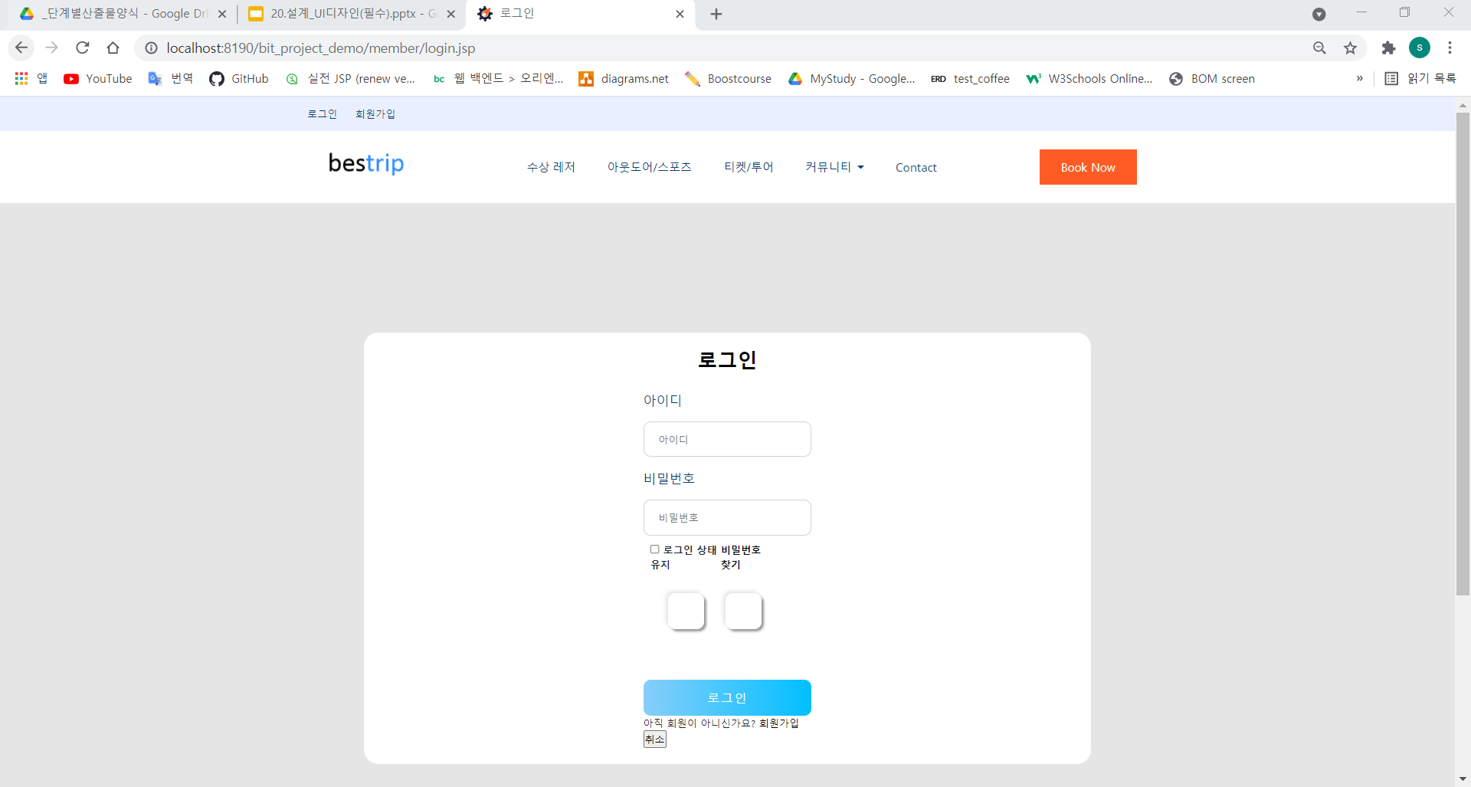
화면명 | 로그인 페이지 | 화면 설명 | 헤더부분에 있어 어떤 곳에서 든 연결되는 로그인 페이지

Slide 3
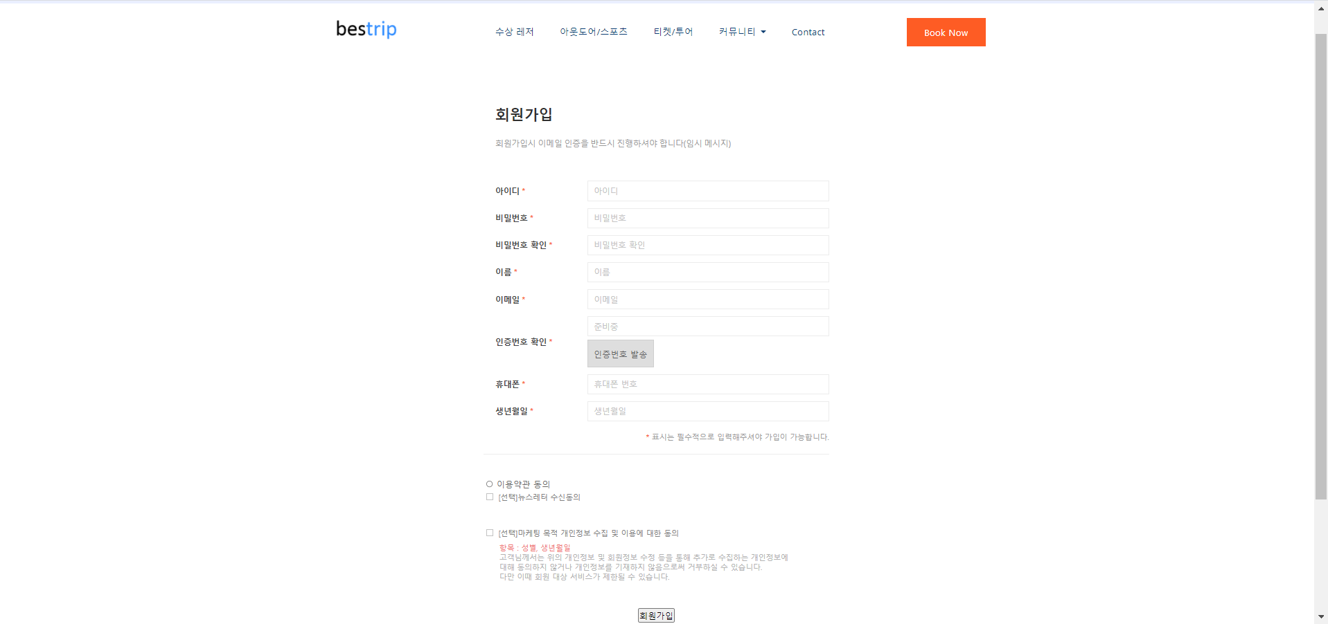
화면명 | 회원가입 페이지 | 화면 설명 | 헤더부분에 있어 어떤 곳에서 든 연결되는 회원가입 페이지

Slide 4
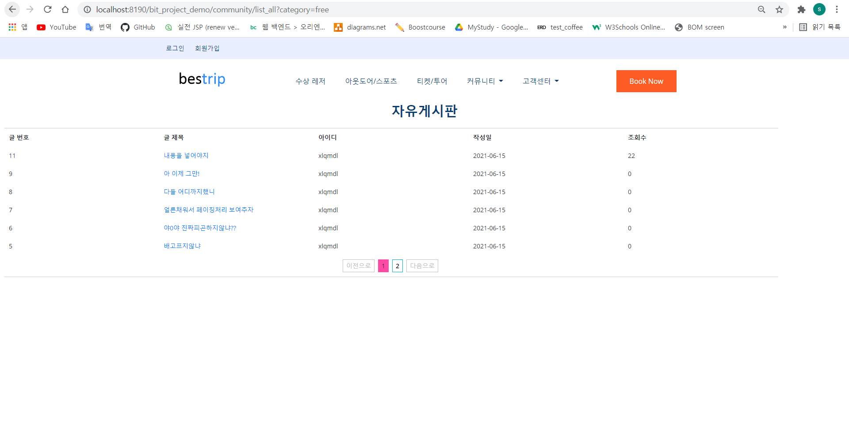
화면명 | 자유게시판 페이지 | 화면 설명 | 커뮤니티(자유게시판)

Slide 5
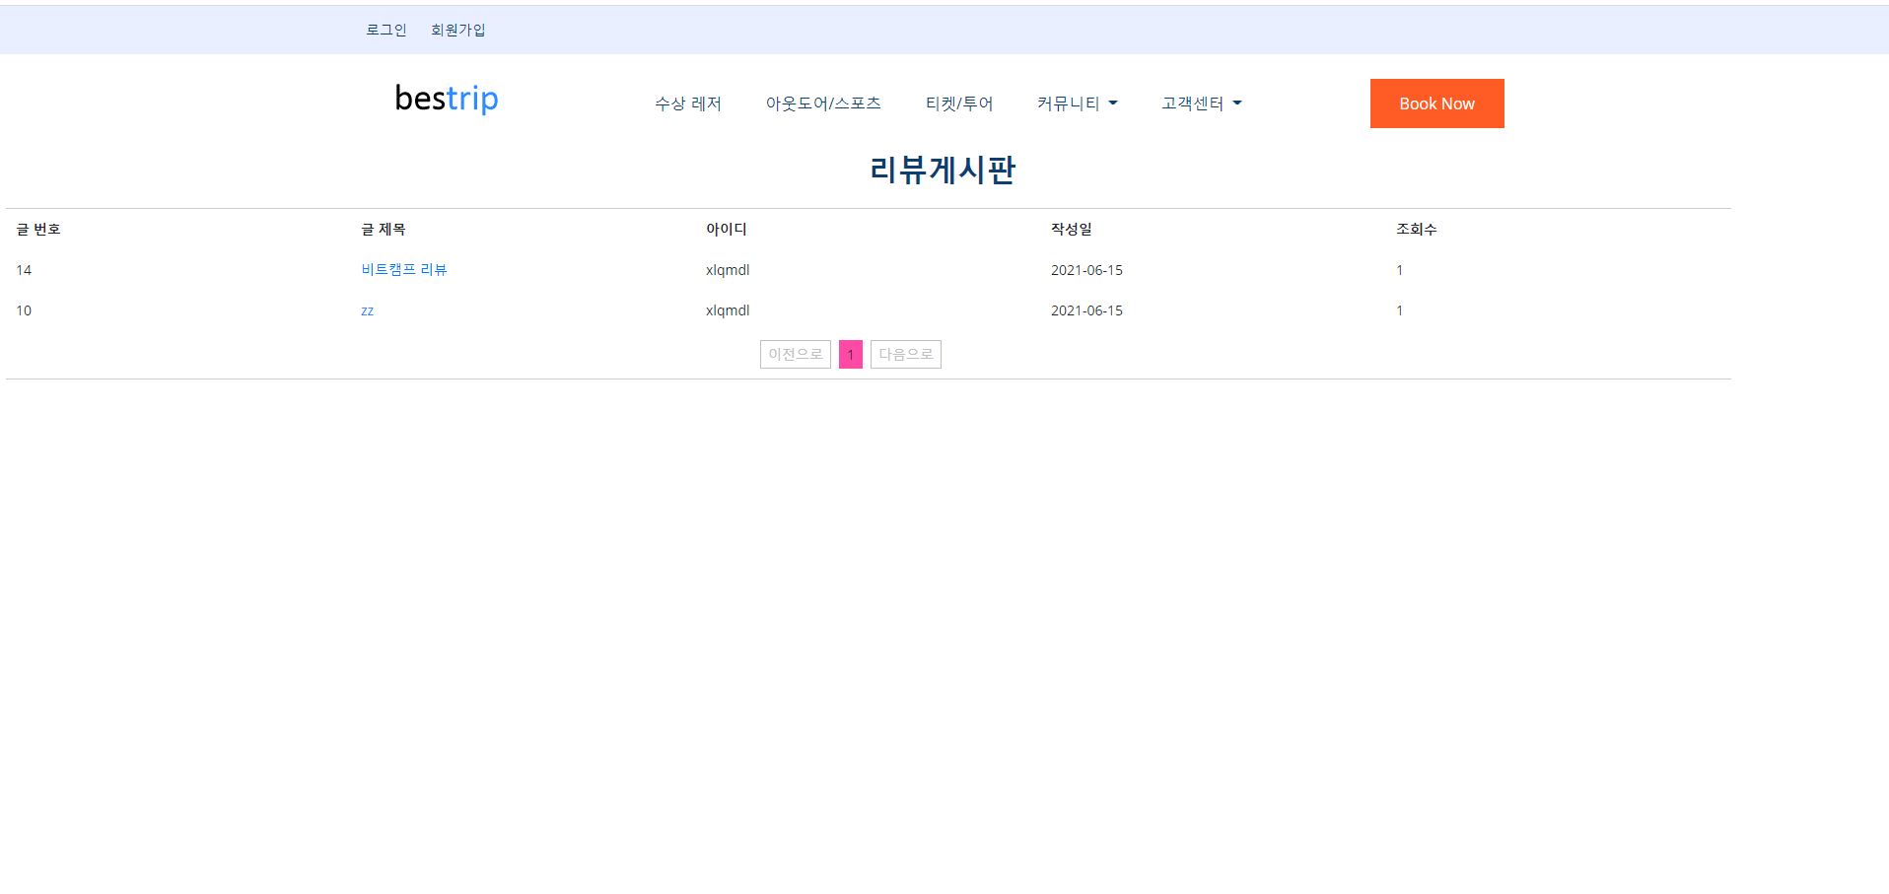
화면명 | 자유게시판 페이지 | 화면 설명 | 커뮤니티(리뷰게시판)

Slide 6
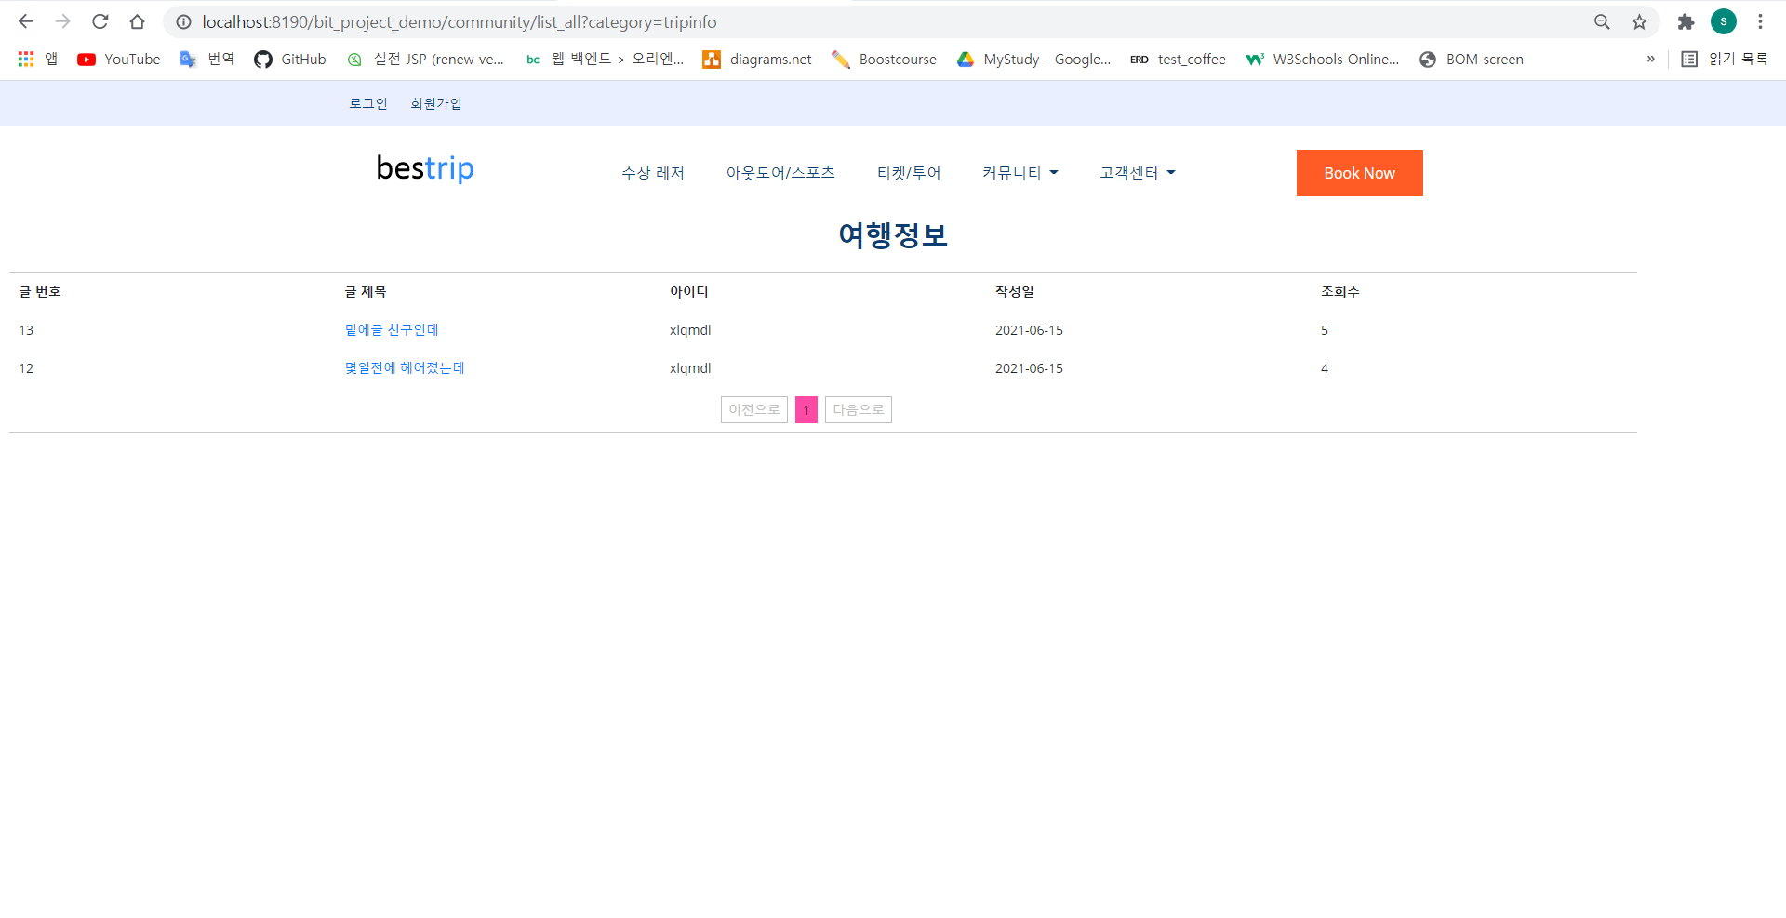
화면명 | 자유게시판 페이지 | 화면 설명 | 커뮤니티(여행정보게시판)

Slide 7
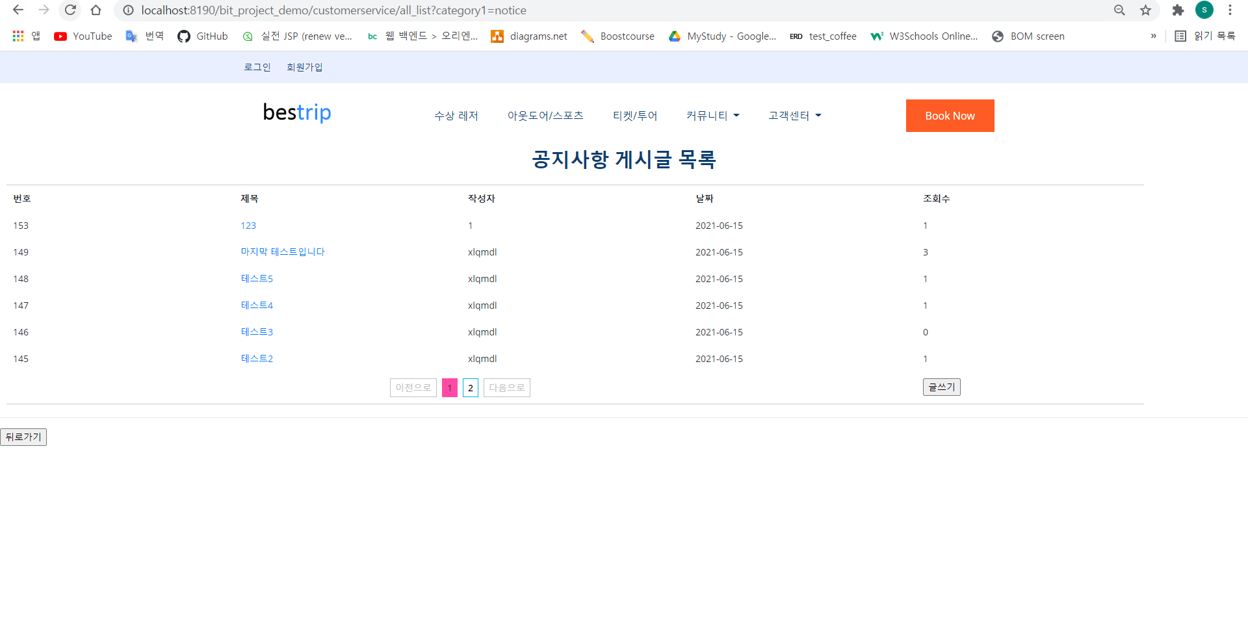
화면명 | 고객센터 | 화면 설명 | 고객센터(공지사항)

Slide 8
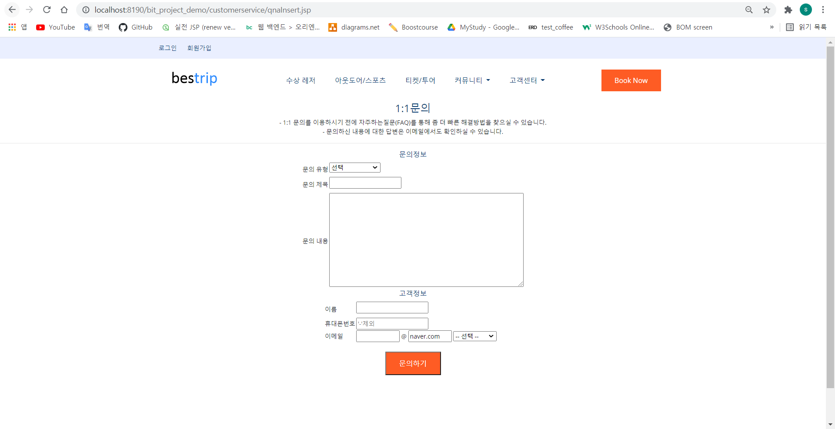
화면명 | 고객센터 | 화면 설명 | 고객센터(1대1문의)

Slide 9
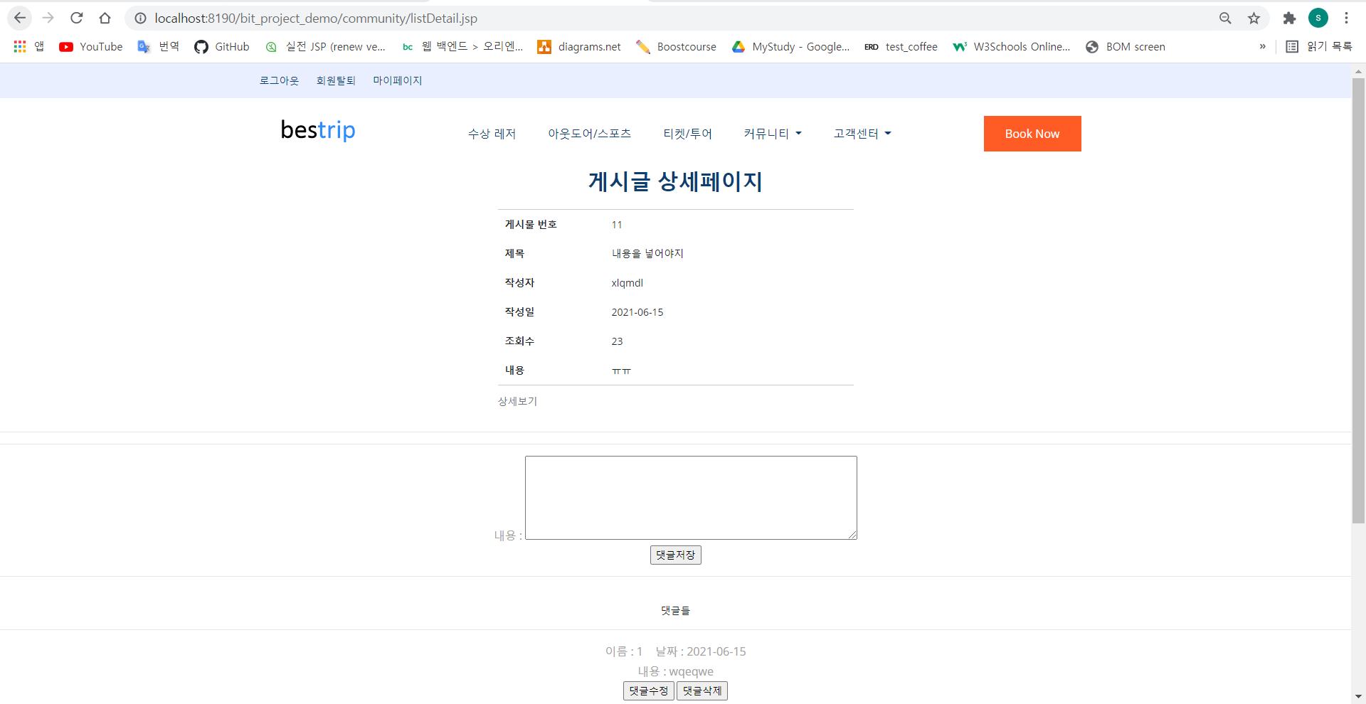
화면명 | 게시판 상세페이지 | 화면 설명 | 게시판 상세페이지

